Slide 1


KURS METODYCZNY w ramach akredytowanego projektu Liceum Ogólnokształcącego imienia Mikołaja Kopernika w Tarnobrzegu
”ChatGPT i podstawowe narzędzia AI w edukacji”
21-26 Lipiec 2025
2024-1-PL01-KA121-SCH-000197133
Nowoczesna edukacja klucz do sukcesu

Slide 2
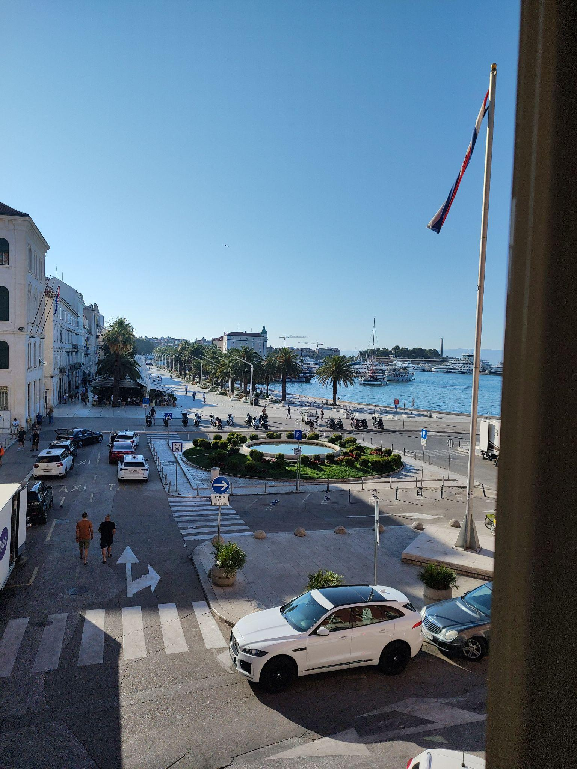
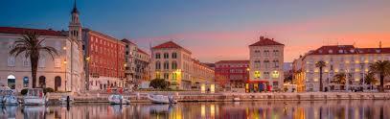
Miejsce :EUROPASS TEACHER ACADEMY SPLIT
21-26 lipiec 2025
czas trwania zajęć codziennie 9-14

Slide 3
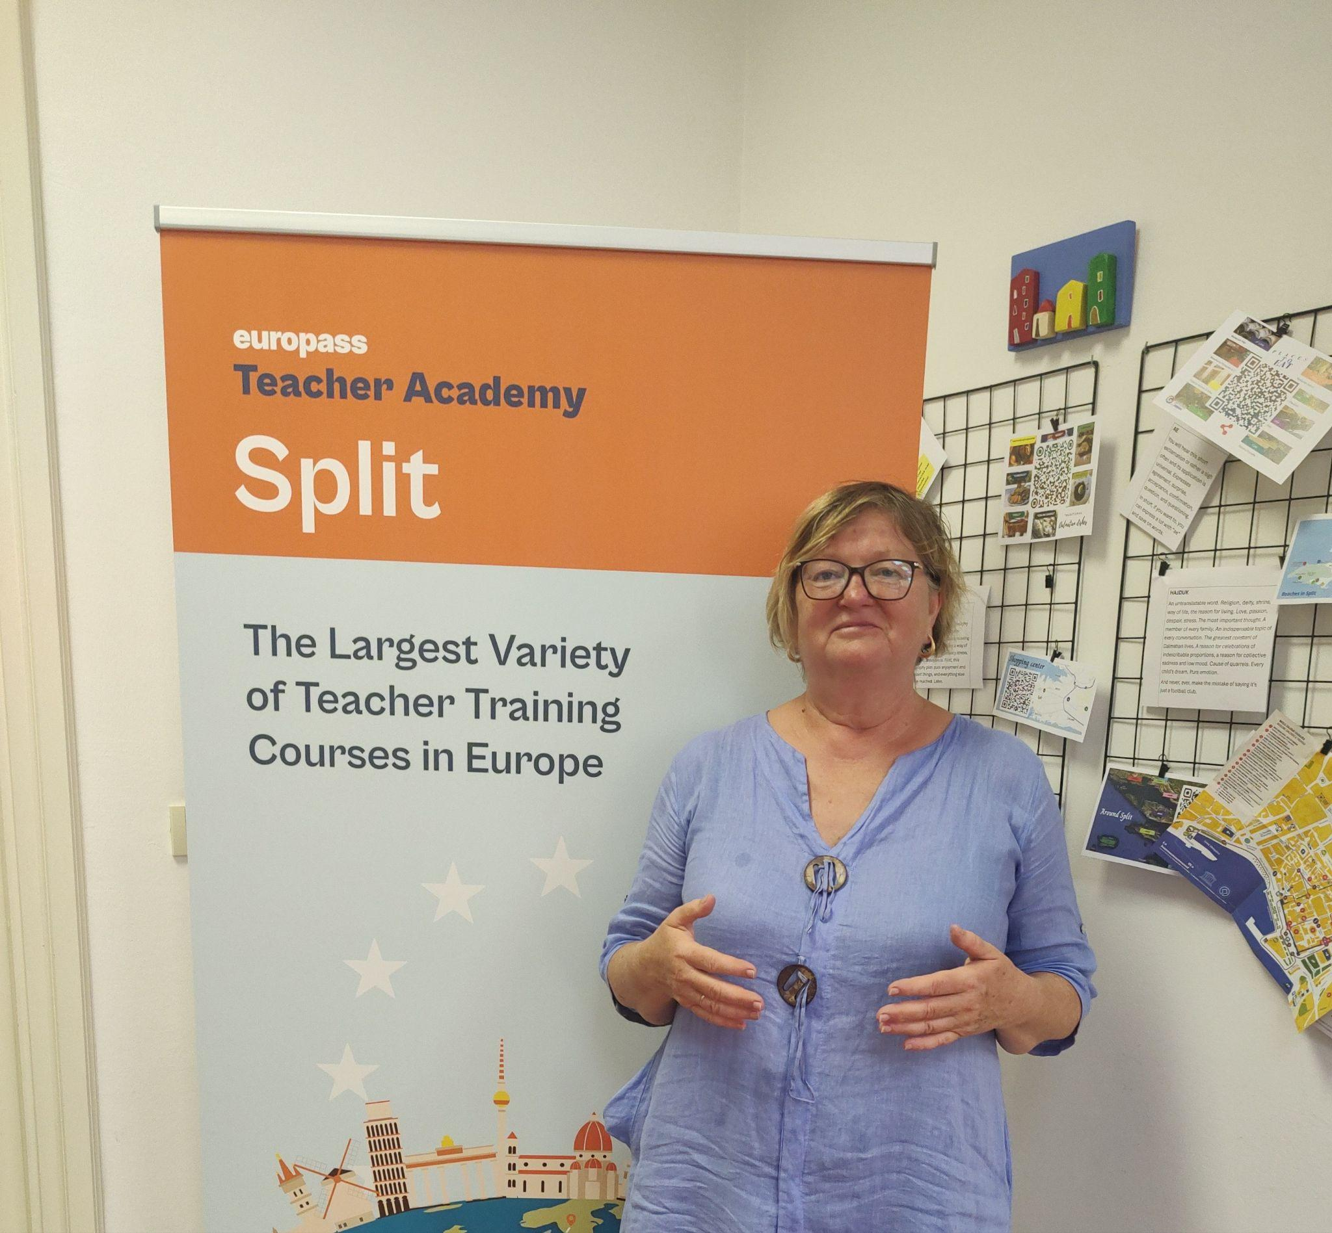

Slide 4

Tematyka zajęć
1. Wprowadzenie do sztucznej inteligencji i ChatGPT
2. Narzędzia AI wspierającym pracę nauczyciela
3. Twórcze wykorzystanie AI w nauczaniu
4. Integracja AI z edukacją muzyczną i wizualną
5. Bezpieczeństwo, etyka i zaawansowane narzędzia AI
6. Jak pracować z Padlet i Padlet TA
7. Jak rozpoznawać prace wygenerowane przez AI

Slide 5
Korzyści z uczestnictwa w kursie:
1. Wprowadzenie do sztucznej inteligencji i ChatGPT
Zrozumienie podstaw działania AI i modeli językowych.
Umiejętność krytycznej oceny możliwości i ograniczeń narzędzi AI.
Wzrost świadomości, jak AI zmienia edukację, rynek pracy i codzienność.
Gotowość do świadomego korzystania z ChatGPT w praktyce szkolnej.

Slide 6
Narzędzia AI wspierające pracę nauczyciela
Usprawnienie planowania lekcji (generowanie konspektów, pomocy dydaktycznych).
Automatyzacja części zadań (np. sprawdzanie wiedzy, przygotowanie testów).
Wzrost efektywności pracy i oszczędność czasu.
Dostęp do narzędzi wspierających indywidualizację nauczania.

Slide 7
Twórcze wykorzystanie AI w nauczaniu
Inspiracje do aktywizujących metod pracy z uczniami.
Umiejętność tworzenia quizów, opowiadań, gier edukacyjnych czy projektów interdyscyplinarnych z pomocą AI.
Rozwijanie kompetencji kreatywnych uczniów poprzez zadania współtworzone z AI.
Wzmacnianie zaangażowania i motywacji uczniów.

Slide 8
Integracja AI z edukacją muzyczną i wizualną
Poznanie narzędzi AI do generowania grafiki, muzyki i multimediów.
Rozwijanie nowych form ekspresji artystycznej i multimedialnej.
Możliwość tworzenia autorskich materiałów wizualnych i muzycznych wspólnie z uczniami.
Poszerzanie horyzontów uczniów o nowoczesne technologie w sztuce.

Slide 9
Bezpieczeństwo, etyka i zaawansowane narzędzia AI
Świadomość zagrożeń (plagiat, dezinformacja, uzależnienie od technologii).
Umiejętność kształtowania postaw etycznych u uczniów.
Poznanie zasad bezpiecznego korzystania z AI w pracy nauczyciela i ucznia.
Przygotowanie do dyskusji o wpływie AI na społeczeństwo.

Slide 10
Jak pracować z Padlet I padlet TA
Poznanie praktycznych możliwości Padleta w organizacji lekcji i pracy projektowej.
Umiejętność tworzenia interaktywnych tablic online wspierających współpracę i wymianę treści.
Integracja Padleta z innymi narzędziami AI (np. generowanie treści i wizualizacji).
Wzbogacenie metod dydaktycznych o narzędzia angażujące całą klasę.

Slide 11
Dlaczego warto uczestniczyć w tego rodzaju kursach?
WARTO, ze względu na:
Rozwój kompetencji cyfrowych nauczyciela.
Przygotowanie do nowoczesnego, angażującego nauczania z wykorzystaniem AI.
Umiejętność łączenia technologii z dydaktyką i sztuką.
Świadome i odpowiedzialne korzystanie z narzędzi AI w edukacji
Praca w międzynarodowym środowisku
Wymiana doświadczeń
Rozwój własny

Slide 12
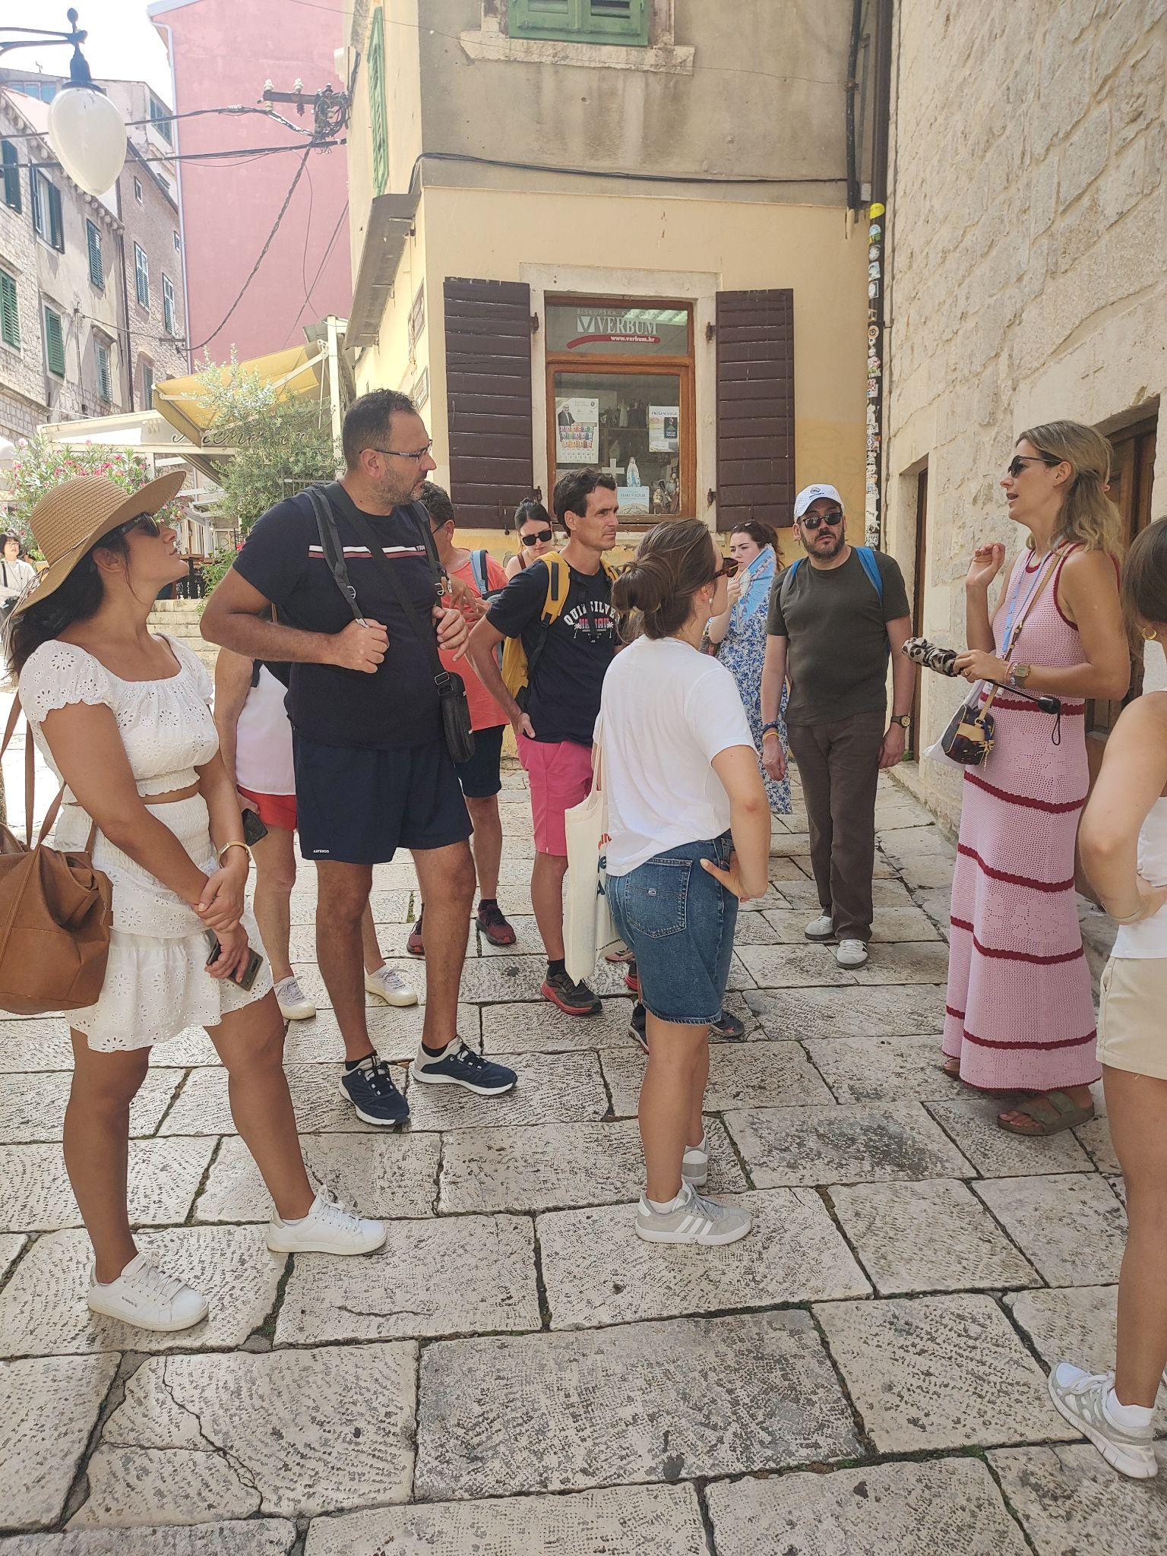
Rozwój kompetencji kulturowych
Program czasu wolnego zawierał
poznanie kultury, architektury, historii i
głównych zabytków Splitu i okolic:
spacer na wzgórze Marjan;
zwiedzanie katedry i Pałac Dioklecjana;
wycieczka do Szybenika

Slide 13
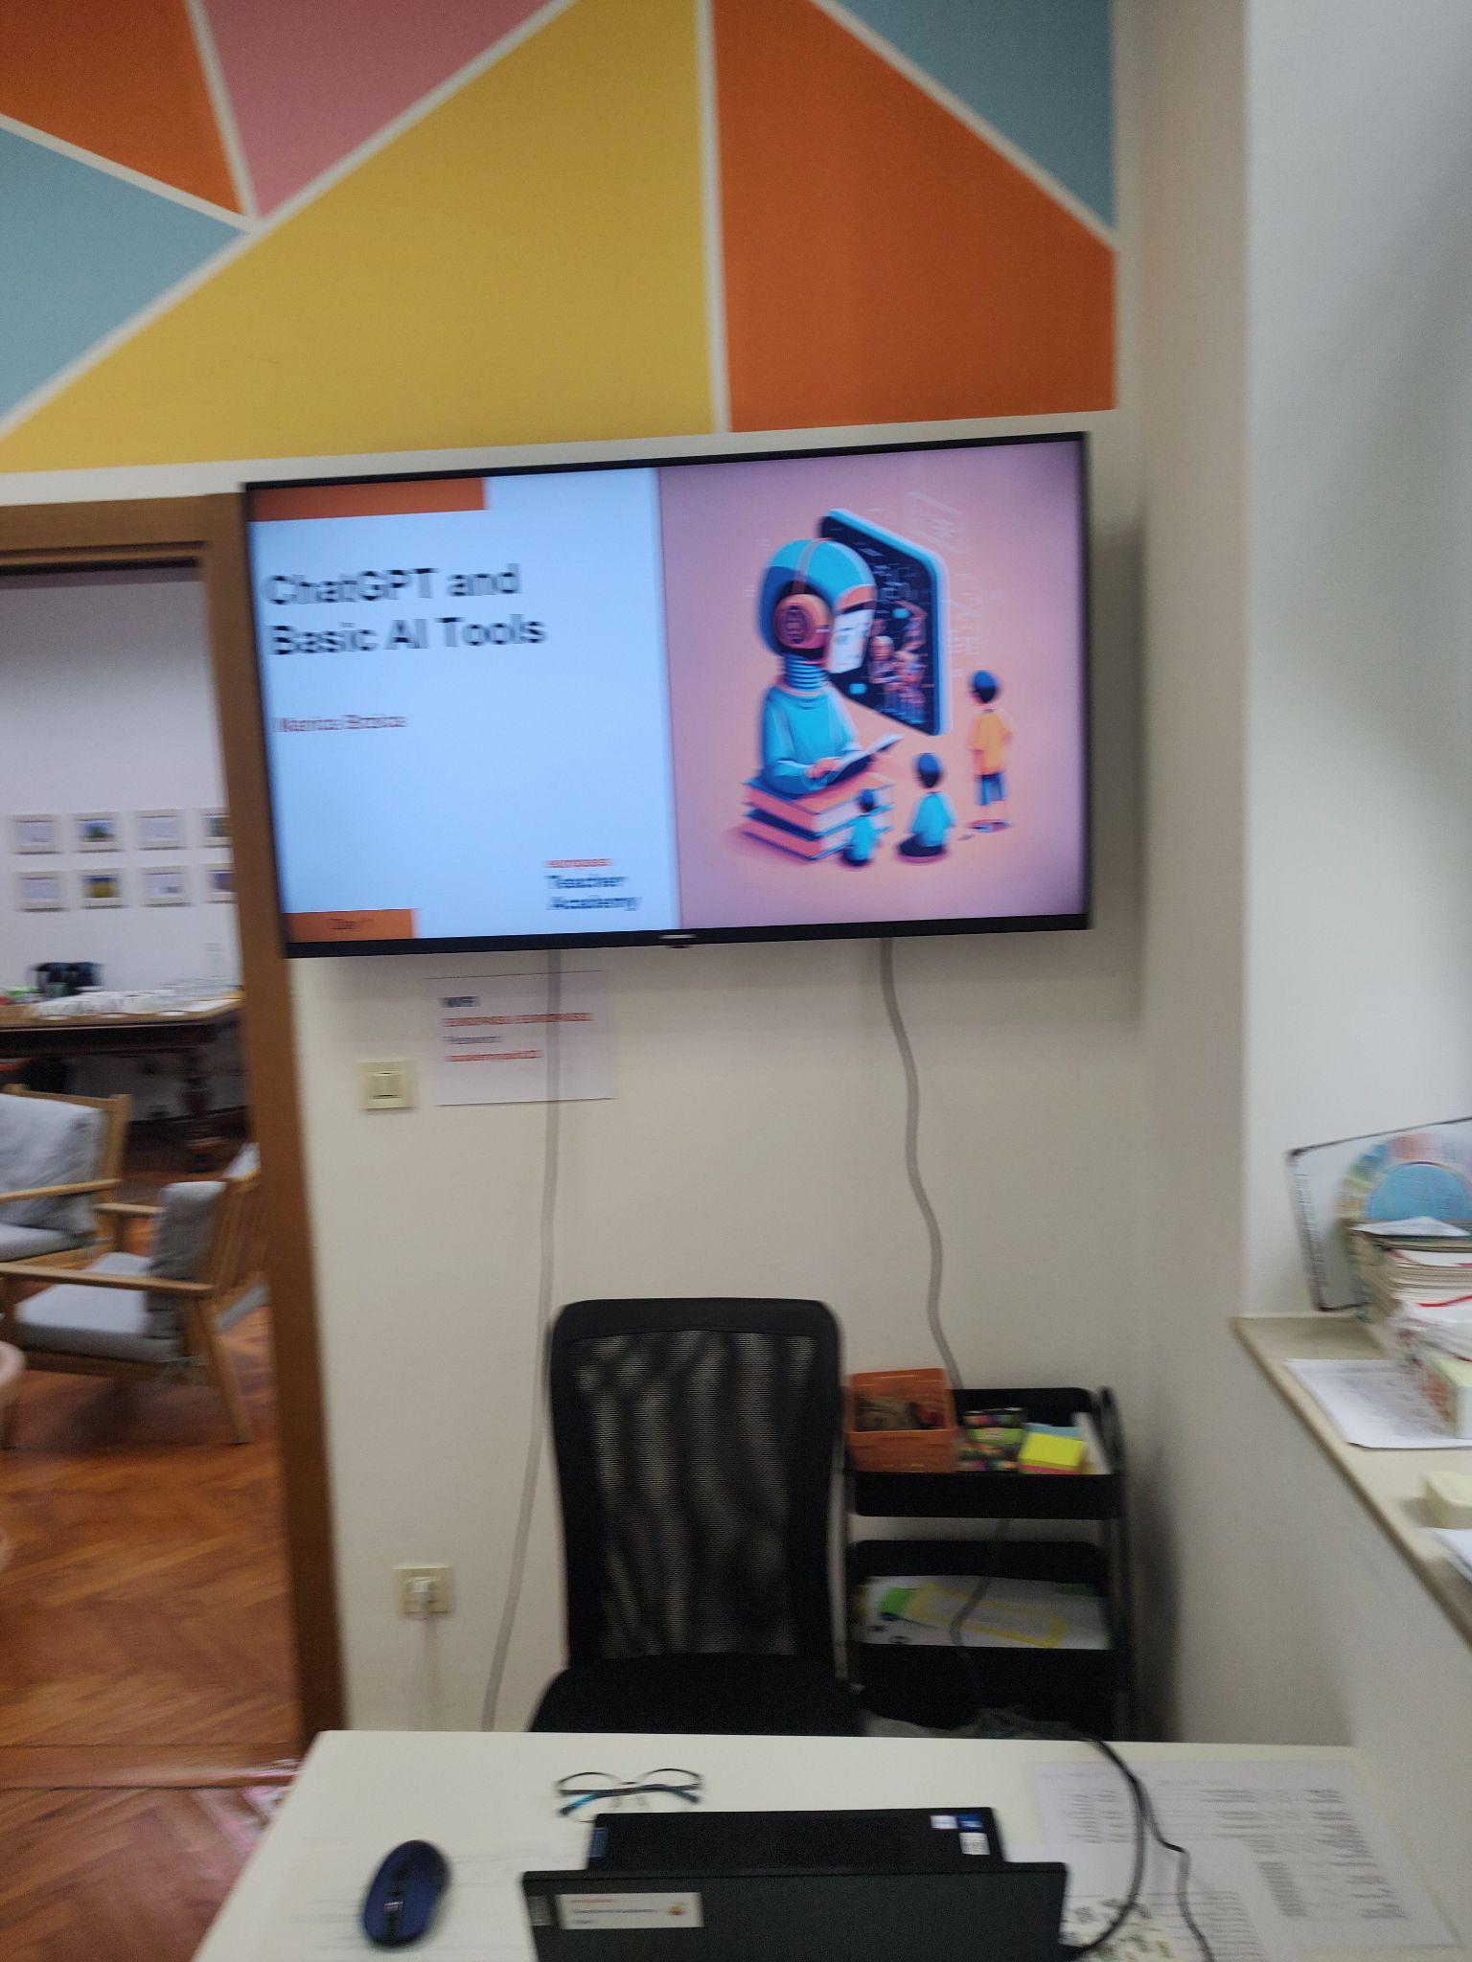
Poznane narzędzia
ChatterpixKids
Microsoft reflect
digipad.app
Gamma.app
Napkin.AI
Musical canva
Google Arts and culture
Chat Gpt
Microsoft copilot
Gemmini

Slide 14
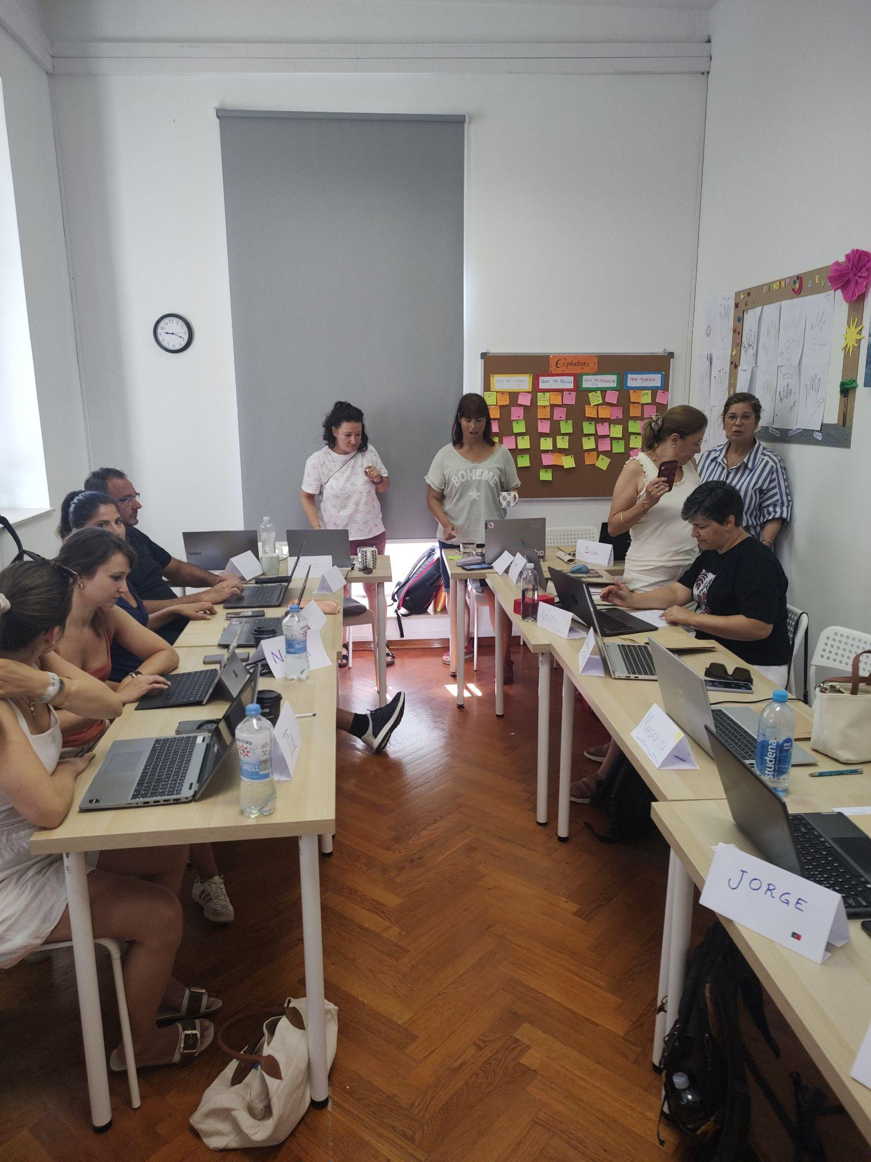
Poznane narzędzia cd
zerogpt, dream face, Meme cam
Hey Gen
Deep AI
Leonardo AI
PIXLR
Padlet TA
DIFFIT
gitmind
wayground

Slide 15
2024-1-PL01-KA121-SCH-000197133 project of Liceum Ogolnokształcace im.Mikołaja Kopernika in Tarnobrzeg
The project has been funded with support of European Commission within Erasmus + programme. This publication reflects only the views of the author, and the Commission cannot be held responsible for any use which may be made of the information contained therein.
Sfinansowane ze środków UE. Wyrażone poglądy i opinie są jedynie opiniami autora lub autorów i niekoniecznie odzwierciedlają poglądy i opinie Unii Europejskiej lub Fundacji Rozwoju Systemu Edukacji. Unia Europejska ani podmiot udzielający dotacji nie ponoszą za nie odpowiedzialności”.

Slide 16

Dziękuję za uwagę
uczestnik kursu Beata Dul
Sfinansowane ze środków UE. Wyrażone poglądy i opinie są jedynie opiniami autora lub autorów i niekoniecznie odzwierciedlają poglądy i opinie Unii Europejskiej lub Fundacji Rozwoju Systemu Edukacji. Unia Europejska ani podmiot udzielający dotacji nie ponoszą za nie odpowiedzialności”.

